Slide 1
FANT11SY
Un proyecto de Servicios y Sistemas Web

Slide 2
1. INTEGRANTES
Integrantes:
  Marcos Gómez Medina
  Ángel Antolín Caramazana
  Jorge Hernández Sánchez
  Luis Antón Sanz

Slide 3
2. INTRODUCCIÓN
Plataforma Interactiva: Aplicación web tipo "Fantasy" para competir entre amigos de forma sana.
Sistema de Puntuación: Los puntos se asignan en función del desempeño deportivo real en diferentes disciplinas.
Determinación del Ganador: El torneo lo gana el usuario que acumule más puntos al finalizar la temporada regular.

Slide 4
2. INTRODUCCIÓN
SISTEMA DE PUNTUACIÓN:
Gol anotado:
  Portero o defensa: +6 puntos.
  Mediocentro: +5 puntos.
  Delantero: +4 puntos.
Asistencia de gol: +3 puntos.
Goles en propia: -2 puntos
Goles en contra (aplicable exclusivamente a porteros y defensas): -1 punto por cada 2 goles en contra.
Portería a cero (aplicable exclusivamente a porteros y defensas): +3 puntos.
Tarjeta amarilla: -2 puntos.
Tarjeta roja: -4 puntos.
Minutos jugados en el partido:
  Disputar al menos 30 minutos: +1 punto.
  Disputar al menos 60 minutos: +2 puntos.
  Disputar 90 minutos completos: +3 puntos.
Además de un sistema de bonificación por química

Slide 5

USUARIOS OBJETIVO
Fant11sy está dirigida a aficionados al fútbol internacional que buscan una competición sana y divertida entre amigos.
El sistema destaca por ser intuitivo y de fácil manejo, eliminando la complejidad excesiva de los mercados tradicionales.

Slide 6
ESPECIFICACION DE REQUISITOS
RF-1: Inicio de sesión mediante proceso de login
RF-2: Gestión y selección de alineaciones
RF-3: Restricción estricta de plantilla completa
RF-4: Simulación de jornadas a partir de datos reales (API)
RF-5: Consulta de clasificaciones
RF-6: Desglose de bonificaciones informativas
RF-7: Visualización de alineaciones rivales
RF-8: Registro de nuevos usuarios
RF-9: Consulta de calendario
RF-10: Consulta de clubes

Slide 7
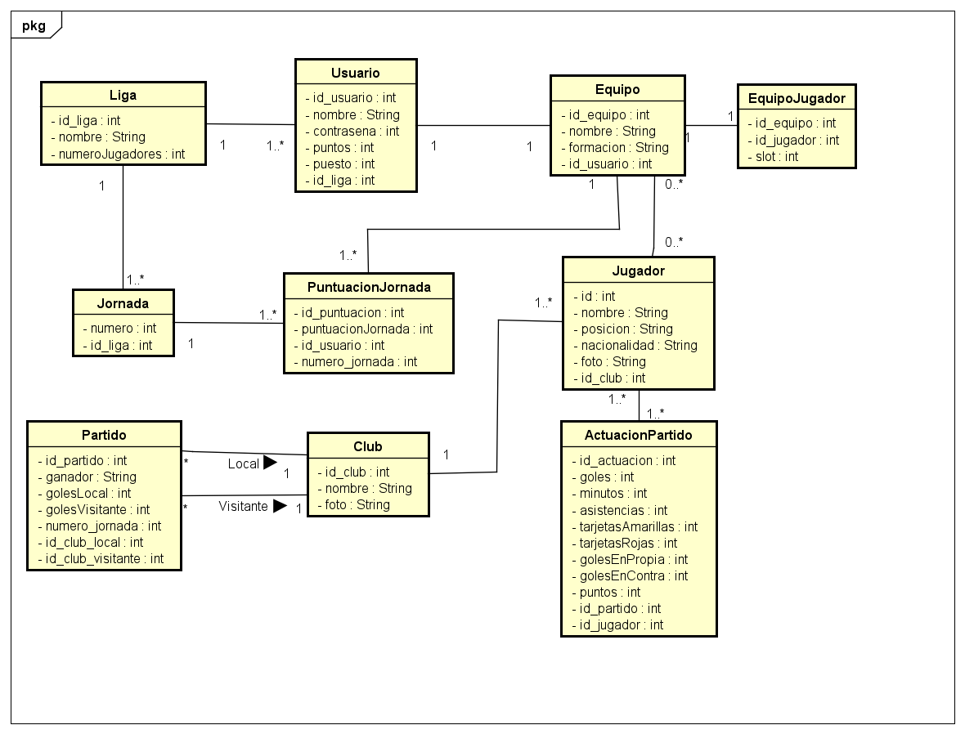
MODELO DE DOMINIO

Slide 8
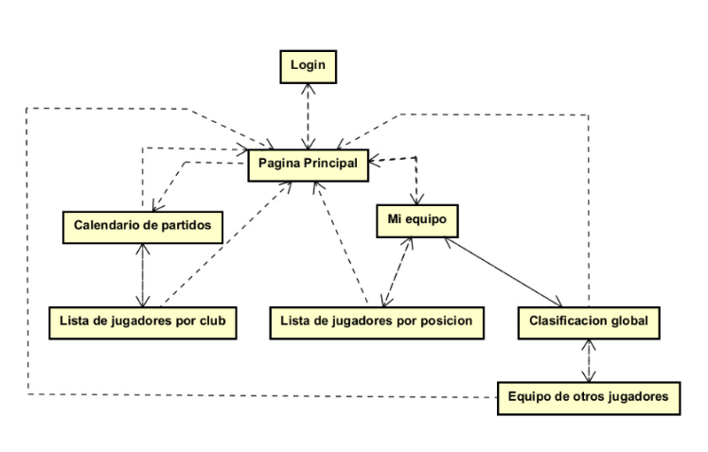
MAPA DEL SITIO WEB

Slide 9
ESTRUCTURA DE LA BASE DE DATOS
Utilizacion de MariaDB: se usan scripts pra la definción de tablas, restricciones de integridad y claves foráneas.
Orden de ejecución de los scripts:
  1. fantasy11.sql
  2. pruebaUsuarios.sql
  3. Iniciar el proyecto y añnadir /cargar-api a la URL
  4. partidosPrueba.sql
  5. simulaPuntuaciones.sql
  Añnadir /ActualizarJornadaServlet a la URL

Slide 10
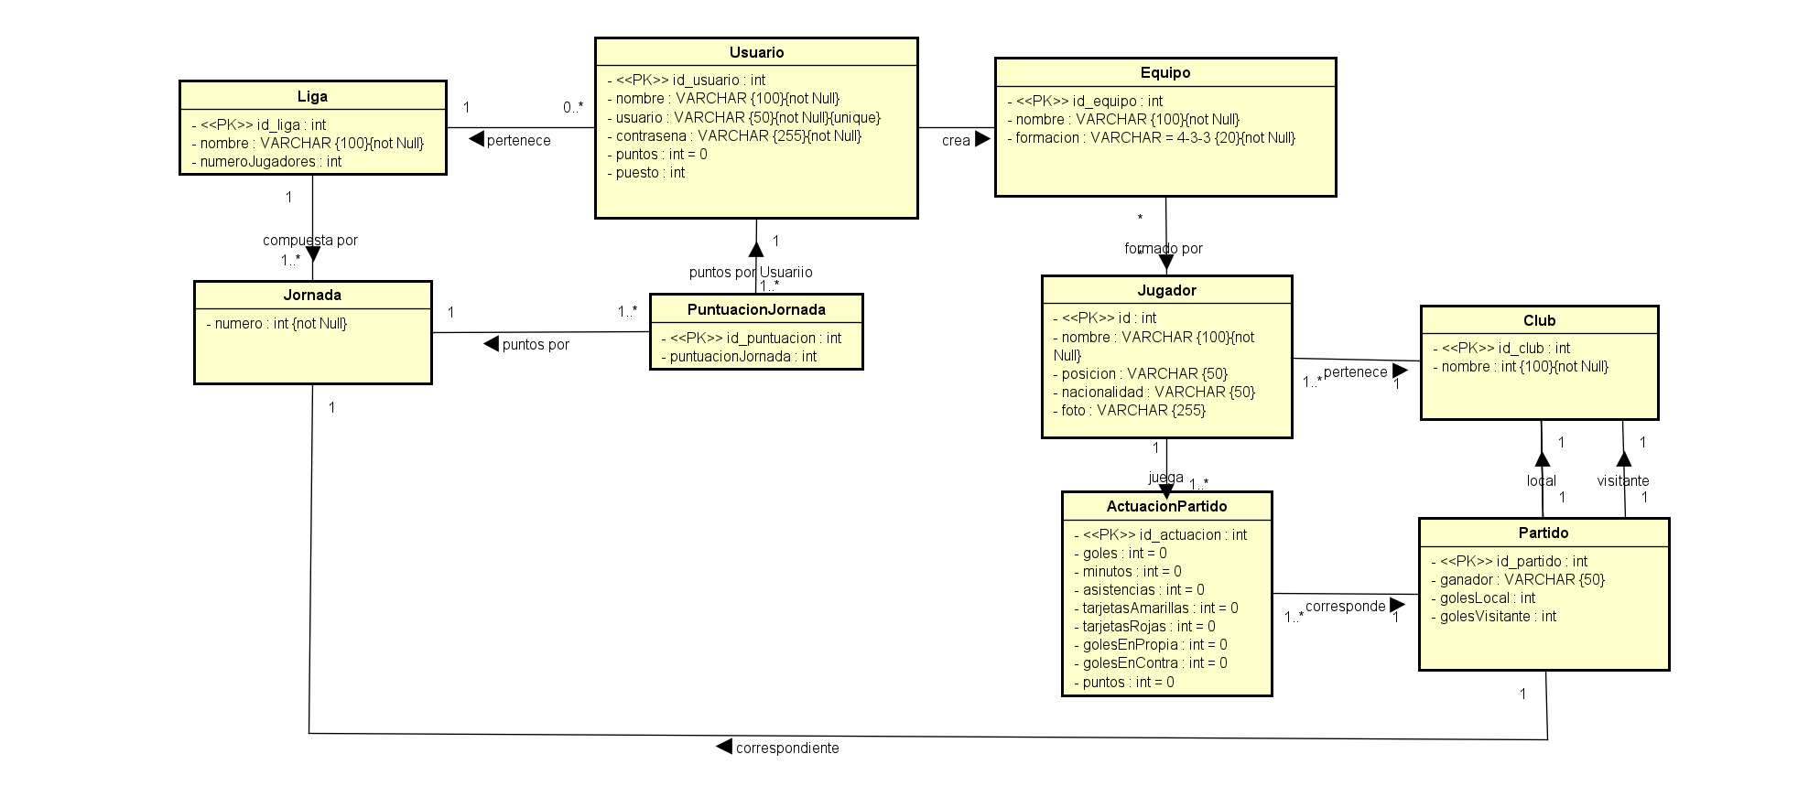
ESTRUCTURA DE LA BASE DE DATOS

Slide 11
Descripción de la Funcionalidad Implementada y Justificación
FUNCIONALIDAD BÁSICA:
Un usuario puede registrarse e iniciar sesión en la aplicación.
Se le asignará un equipo y se unirá a la liga.
Sistema sin mercado (simplificado).
Poder montar un equipo de 11 jugadores (maximizar puntuación).
Cada jornada actualiza los puntos de los jugadores (actualiza clasificación global y por jornadas).
FUNCIONALIDAD DE LA API:
Se ha implementado la API completamente. Jugadores, equipos y actuaciones.

Slide 12
Descripción de la Funcionalidad Implementada y Justificación
Arquitectura basada en el Patrón Modelo-Vista-Controlador (MVC)
Modelo: Clases JavaBean puras y patrón DAO para la persistencia.
Controlador: Implementado con Servlets.
Vista: Páginas dinámicas JSP con estilos CSS.

Slide 13
Descripción de la Funcionalidad Implementada y Justificación
Consumo Unificado de Datos Reales mediante API Externa
La API de Sportmonks representó un pilar del proyecto.
3 clases:
ActualizarResultadosAPI.java: Recoge los resultados de los partidos y las actuaciones de los jugadores en la fecha indicada.
CargarEquipos.java: Obtiene la información de todos los clubes y jugadores de la liga.
CargarPartidosAPI.java: Realiza la carga inicial de partidos rellenando todas las jornadas con partidos que serán jugados a lo largo de la liga.

Slide 14

FIN DE LA PRESENTACIÓN
GRACIAS POR SU ATENCIÓN

